Slide 1
การดำเนินงาน ป้องกันและลดอุบัติเหตุทางถนนอำเภอศรีธาตุ
เป้าหมายการดำเนินงาน
อัตราตายจากอุบัติเหตุทางถนน ไม่เกิน 18 ต่อแสน ปชก
(จำนวน 9 ราย เสียชีวิตแล้ว 6 คน )

Slide 2
ข้อมูลอุบัติเหตุย้อนหลัง 3 ปีงบประมาณ
 | 2558 |  | 2559 |  | 2560 |  | 2561 ( ตค 60-กพ 61)
 | ชาย | หญิง | ชาย | หญิง | ชาย | หญิง | ชาย | หญิง
ผู้บาดเจ็บ | 427 | 212 | 453 | 233 | 453 | 244 | 177 | 87
ผู้เสียชีวิต | 1 | 3 | 4 | 3 | 9 | 0 | 6 | 0
รวม | 643 |  | 693 |  | 697 |  | 264

Slide 3
สถานการณ์อุบัติเหตุ ปีงบประมาณ 2560 – 2561
( ตค. - กพ 2561 )
ครั้ง

Slide 4
ช่วงอายุที่เกิดอุบัติเหตุมากที่สุดคือ 15-19 ปี

Slide 5
อาชีพนักเรียน นักศึกษา เกิดอุบัติเหตุมากที่สุด ควรมีมาตรการลดอุบัติเหตุในโรงเรียนมัธยม โรงเรียนขยายโอกาส
รองมาคือเกษตรกร ควรมีมาตรการลดอุบัติเหตุในทุกหมู่บ้าน

Slide 6
พาหนะที่เกิดเหตุมากคือ จักรยานยนต์ ,ปิคอัพ,รถอีแต๋น
ควรมีรณรงค์สวมหมวกกันน็อก ไม่ดื่มแอลกอฮอล์ คาดเข็มขัดนิรภัยในองค์กรและชุมชน รถทุกคันควรมีสภาพพร้อมใช้งาน มีพรบ.ครบ

Slide 7
กราฟแสดงความสัมพันธ์ระหว่างกลุ่มอาชีพและพฤติกรรมเสี่ยง ปี 2561
พฤติกรรมเสี่ยงคือ ไม่สวมหมวก ,ดื่มแอลกอฮอล์

Slide 8
ช่วงเวลาที่เกิดเป็นเวลาค่ำ ถนนควรมีไฟส่องสว่าง ป้ายเตือนควรจะเป็นป้ายสะท้อนแสง
กราฟแสดงถนนที่เกิดอุบัติเหตุ
ถนนที่เกิดอุบัติเหตุบ่อยครั้งเป็นถนนสายหลัก ควรจัดทำป้ายเตือน แต่ถนนที่ตายจะเป็นถนนสายรอง

Slide 9
จุดเกิดเหตุบ่อยครั้งของ อำเภอศรีธาตุ แยกเป็นแต่ละตำบล

Slide 10
1. สี่แยกท่าไฮ ทางไปอำเภอโนนสะอาด ต.จำปี
ไม่มีป้ายเตือน อุบัติเหตุบ่อยครั้ง
มีสัญญาณไฟกระพริบ
แต่มองไม่ชัดเจน
พื้นผิวถนนไม่มีการเตือนด้วยแรงสั่นสะเทือน

Slide 11
2. สามแยกไปไชยวาน ต.ศรีธาตุ
ไม่มีสัญญาณไฟจราจร
ไม่มีป้ายเตือน อุบัติเหตุบ่อยครั้ง
พื้นผิวถนนไม่มีการเตือนด้วยแรงสั่นสะเทือน

Slide 12
3. หน้าโรงรียนศรีธาตุพิทยาคม ต.ศรีธาตุ
ไม่มีป้ายเตือน อุบัติเหตุบ่อยครั้ง
พื้นผิวถนนไม่มีการเตือนด้วยแรงสั่นสะเทือน

Slide 13
จุดเสี่ยงในหมู่บ้าน
ถนนในหมู่บ้านคำกุง
ถนนในหมู่บ้านคำบอน
ถนนในหมู่บ้านโคกข่า

Slide 14
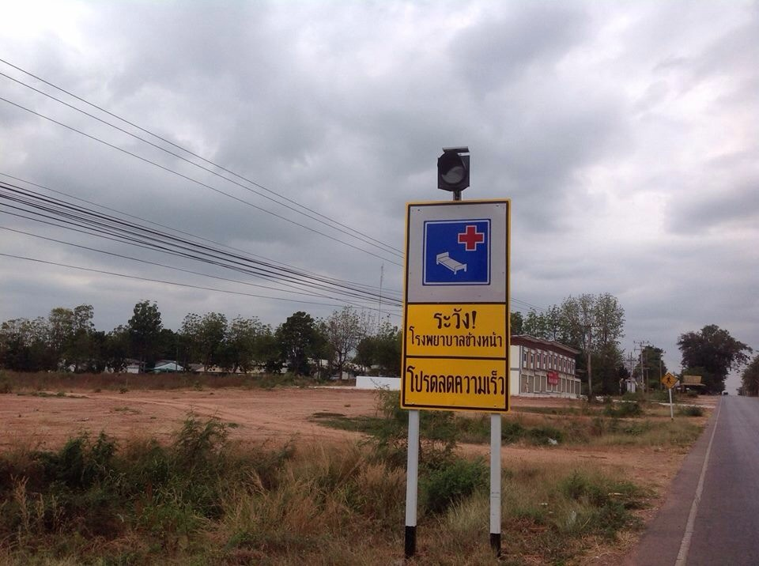
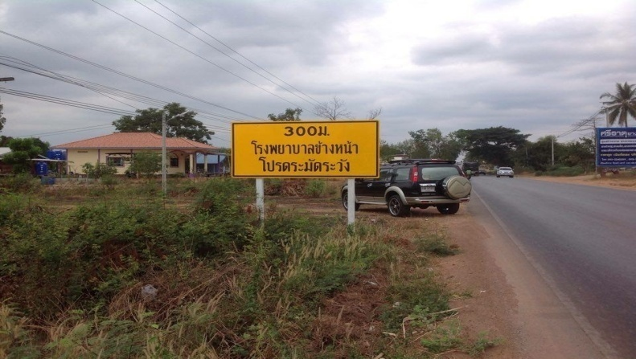
มาตรฐานการแก้ไขจุดเสี่ยง - ทางแยก ควรมี ป้ายเตือนสะท้อนแสงและมีสัญญาณไฟกระพริบ - ถนน มีเส้นแบ่งการจราจรที่ชัดเจน และมีไฟส่องสว่าง -พื้นผิวถนนควรมีการเตือนด้วยแรงสั่นสะเทือน -มีป้ายกำหนดความเร็ว

Slide 15
สรุปรายงานเทศกาลสงกรานต์ 2560
บาดเจ็บทั้งหมด 19 คน เป็นชาย 13 คน หญิง 6 คน
บาดเจ็บเล็กน้อย 17 คน ปานกลาง 2 คน ไม่มีเสียชีวิต
พาหนะที่เกิดเหตุ
จักรยานยนต์ 13 คน จักรยาน 5 คน ปิคอัพ 1 คน
พฤติกรรมเสี่ยง
เมาแล้วขับ 8 คน ไม่เมา 11 คน สวมหมวกกันน๊อค 1 คน ไม่สวม 12 คน
เวลาที่เกิดเหตุ มากที่สุด
16.oo - 2o.oo เกิดเหตุ 9 คน

